Slide 1




Bài 11: Con người nơi em sống

Slide 2


Tiết 1

Slide 3

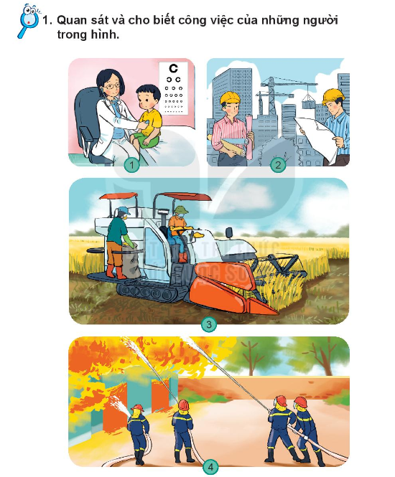
Quan sát và cho biết công việc của những người trong hình
Lái máy cày
Bác sĩ
Kiến trúc sư
Lính cứu hỏa

Slide 4
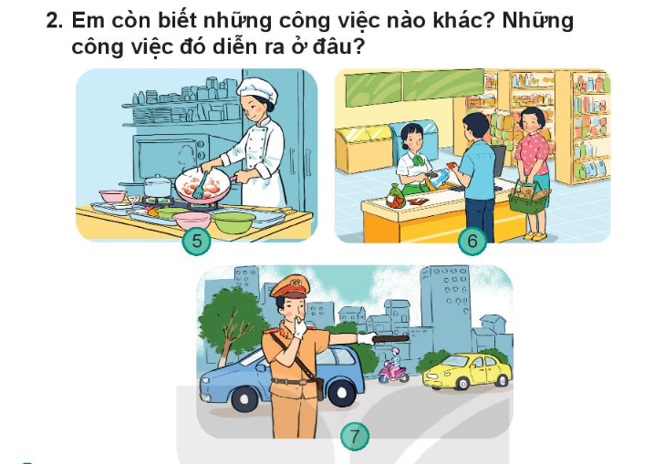
Em còn biết những công việc nào khác? Những công việc đó diễn ra ở đâu?
Đầu bếp
Công an
Thu ngân

Slide 5





GIỮA
NGHỈ
GIỜ

Slide 6


Slide 7

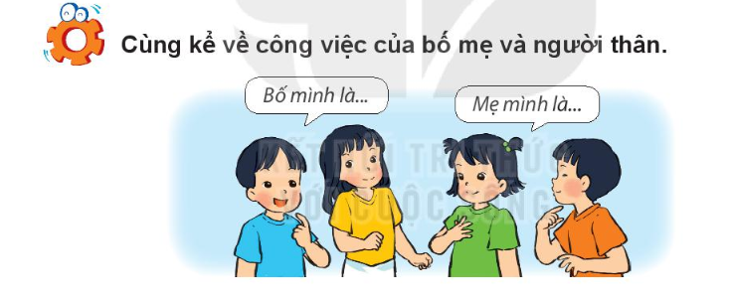
Thảo luận nhóm:
Cùng kể về công việc của bố mẹ và người thân

Slide 8

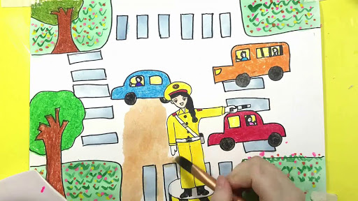
Vẽ và nói về ước mơ của em

Slide 9
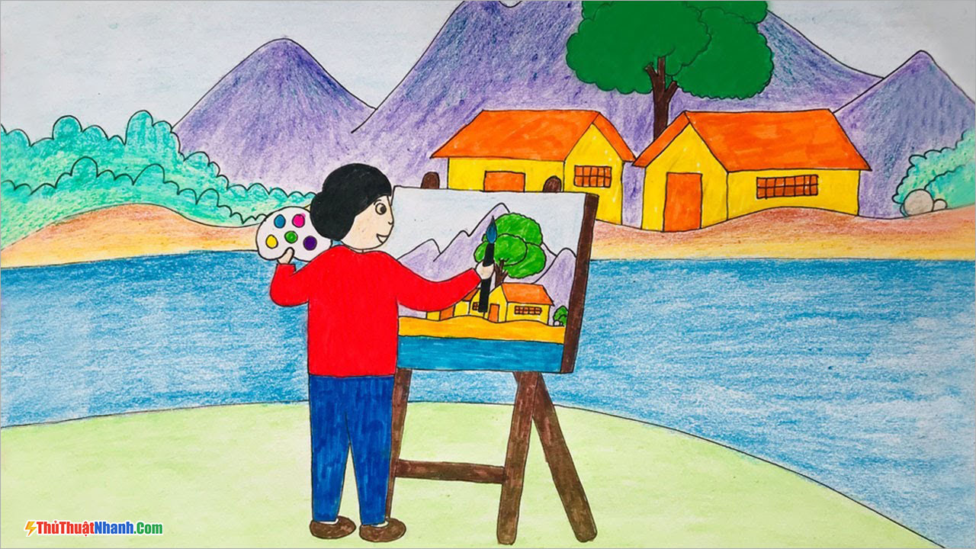

Slide 10
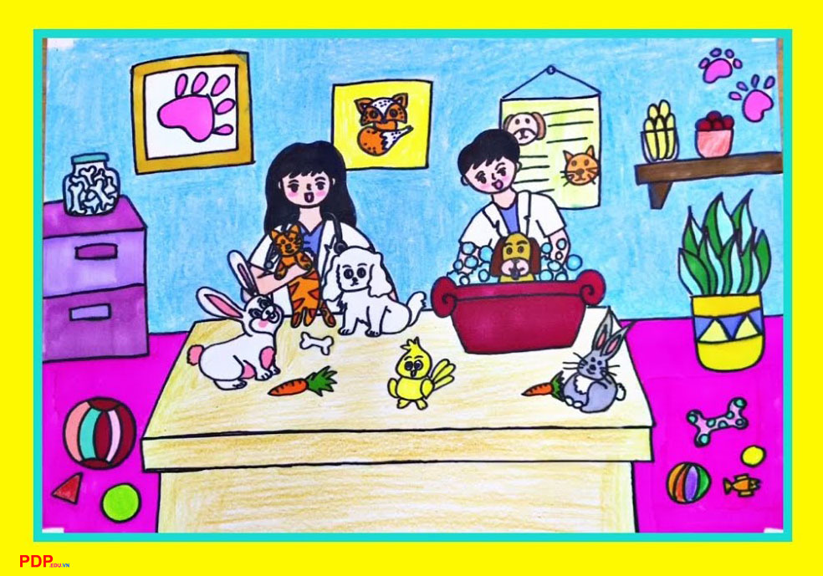

Slide 11
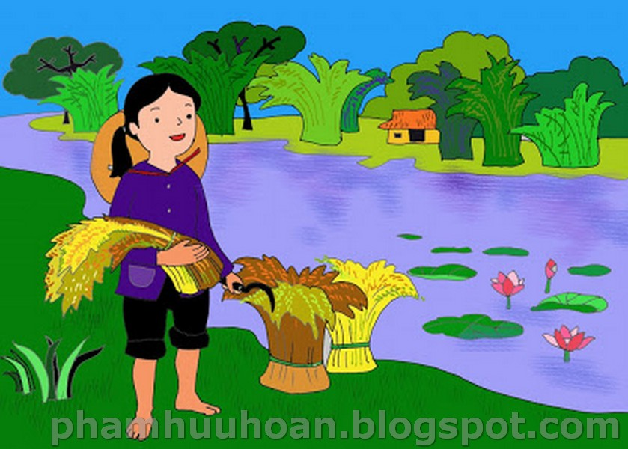

Slide 12
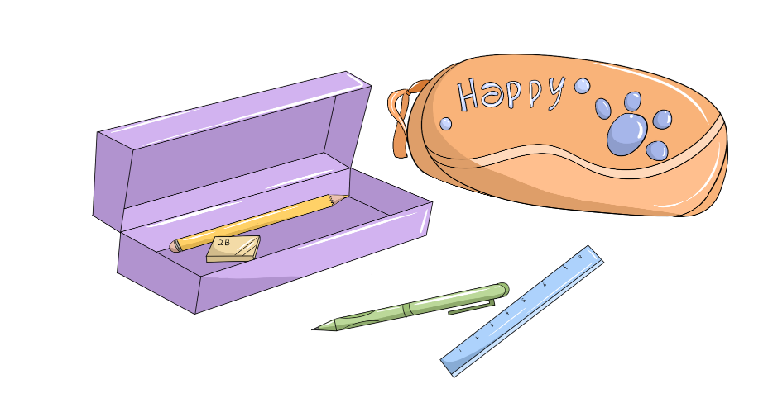
Củng cố
- Nhận xét tiết học
- Chuẩn bị bài sau

